Slide 1


ÄR DU REDO
FÖR ATT
UTVECKLA
OCH UTVECKLAS?
Notes:
Till dig som är ansvarig för en rekrytering:
Det här är en presentation som vi har tagit fram för att ge dig ett stöd i rekryteringsarbetet. Här förklarar vi vårt arbetsgivarlöfte Tid för utveckling. Rum för idéer, vår riktning framåt och presenterar kommunen i stort. Känn dig fri att använda materialet som en stomme. Lägg till det du saknar, kanske med fler detaljer från ditt eget område eller ta bort det som inte känns relevant den här gången.
Med vänlig hälsning
HR-avdelningen Haninge kommun
--------
VÄLKOMMEN!
Vi växer och utvecklas, och ett stort förändringsarbete pågår just nu hos oss.
För att lyckas behöver vi medarbetare
– som drivs av en vilja att utveckla och utvecklas
– som vågar tänka i nya banor
– som vill ha roligt på vägen…
… i en miljö som brukar beskrivas som lärande, stöttande och trygg av dem som redan jobbar här.
Vi vill göra skillnad för Haningeborna. Och det gör vi tillsammans.

Slide 2
STOCKHOLM
SALEM
TYRESÖ
HUDDINGE
NYKVARN
BOTKYRKA
HANINGE
SÖDERTÄLJE
NYNÄSHAMN
Notes:
LITE KORT OM HANINGE KOMMUN:
Storlek:
Vi är en av de största kommunerna i Stockholms län (och på plats nummer 21 i Sverige).
Vi gränsar till Huddinge, Botkyrka, Tyresö och Nynäshamns kommuner.
Vi är en tillväxtkommun och har nu snart 100 000 invånare (feb 2024) Nu är vi i ett expansivt skede och växer snabbt.
Styre 2023–2026
Det är tre partier som styr Haninge tillsammans, Haningealliansen. Den politiska kommunledningen för mandatperioden 2023–2026 utgörs av en koalition mellan Moderaterna, Liberalerna och Kristdemokraterna.
I Mål- och budgetdokumentet 2024-2027 formuleras löften till våra medborgare;
Haninge kommuns löfte till invånarna är att:
- vara tillgängliga och erbjuda god service
- behandla invånare och kunder med professionalitet och respekt
- varsamt förvalta skattebetalarnas pengar
Det mesta av skatten går (som i många andra kommuner) till skolan och till vård och omsorg.
Befolkning:
Medelinkomsten i Haninge är 300 300 kronor bland dem som är 20 år och äldre.
Jämförelsesiffra: 300 000 kronor som medelinkomst i Sverige totalt.
När nya bostäder byggs förväntas kommunen bli ännu mer attraktiv för till exempel unga familjer.
Det kommer snart att märkas i förskolan och i grundskolans lägre klasser, enligt en prognos för 2017–2026 som konsultföretaget Sweco har gjort.
Antalet förskolebarn väntas öka med drygt 1 000 fram till 2021 (jämfört med 2016) och med nära 1 800 till 2026.
Det beror främst på att personer i åldern 25 till 44 år antas öka kraftigt under prognosperioden.
Arbetsmarknad:
Haninge kommun är största arbetsgivare. Andra stora arbetsgivare är huvudkontoret för Coca-Cola, läkemedelsföretaget Recip, pappersgrossisten Map Sverige (före detta Svenskt papper), belysningsföretaget Osram och kemikalietillverkaren Kemetyl. Kommunens strategiska läge och närhet till både motorväg och järnväg har gjort att många logistikföretag har valt att placera sin verksamhet i Haninge.
Haninge är en klassisk entreprenörskommun. I stort sett varje dag föds en ny verksamhet i Haninge och totalt finns nu över 5 000 företag här.
Vi arbetar tillsammans för att utveckla det befintliga näringslivet. Ett exempel är kommunens välbesökta frukostmöten som samlar ett hundratal företagare varje gång, och vi främjar även olika typer av nätverk.
Hållbarhet
Kommunen har tagit fram ett klimat- och miljöpolitiskt program, som antogs i oktober 2017. Haninge kommun strävar efter att vara ledande i klimat- och miljöarbetet. Vi ska ligga i framkant bland Sveriges kommuner för en hållbar stadsutveckling och en god livsmiljö. Att ta hänsyn till miljön är en självklar del i kommunens verksamhet och ingår i alla beslut på alla nivåer.
Övrigt:
Pendeltågen går ofta och det tar cirka 20 minuter från Söder. Det är lätt att pendla hit med bil.
Haninge är känt för sin vackra och tillgängliga natur. Det finns mer än 4 000 öar inom kommunen; Utö, Ornö, Kymmendö är kanske några av de mest kända. Det finns totalt 21 naturreservat här och Tyresta nationalpark har många populära vandringsleder genom orörd vildmark. I Haninge finns också ett rikt kulturliv, flera bibliotek, sportanläggningar och ett engagerat föreningsliv. Med ditt bibliotekskort kan du låna en cykel på torget utanför Haninge kulturhus.
Här finns också många historiskt intressanta platser och spår från bosättningar från flera tusen år tillbaka.

Slide 3


VI HAR HÖGA AMBITIONER
VÅR FRAMTDSBILD
Haninge kommun är en attraktiv arbetsgivare som säkerställt kompetensförsörjning på kort och lång sikt genom långsiktigt, systematiskt och målmedvetet arbete.
Notes:
VÅRT UPPDRAG:
Vi har Haningeborna i fokus och det genomsyrar vårt dagliga arbete.
Vi följer Haningebon längs vägen genom livets alla skeden. Det ger en otrolig spännvidd i vår verksamhet.
Det är vi som ser till att de politiska besluten blir verklighet.
Vi har i vårt personalpolitiska program en framtidsbild som innebär att vår personalpolitik genomsyras av effektivitet och kvalitet med ständiga förbättringar i servicen för kommunens invånare. Mångfald, olika erfarenheter och olikheter ses som en tillgång i verksamheterna och våra medarbetare är väl insatta i det kommunala uppdraget och våra målsättningar. Vi arbetar via en aktiv lönepolitik för att långsiktigt säkerställa relevant kompetens och motivera till personlig utveckling. Haninge kommuns kompetensmedvetenhet är hög och innebär förståelse för att både omvärlden och förutsättningar ändras i snabb takt. Genom att ständigt utforska ny teknik och utveckla nya effektiva arbetssätt står Haninge kommun och dess medarbetare rustade inför framtiden.
Vi vill att Haninge kommun ska upplevas som en trygg, modig och attraktiv arbetsgivare där alla tillsammans gör skillnad. Vi har chefer som situationsanpassar sitt ledarskap och skapar förutsättningar för såväl verksamhetens som medarbetarnas utveckling. Våra medarbetare är stolta över sitt samhällsuppdrag och tar även de ansvar för verksamhetens utveckling.
I fem olika förvaltningar arbetar vi med frågor som påverkar alla som bor här varje dag.
Vi är deras vardag, och det ställer höga krav på oss.
(varje förvaltning kan presentera sin verksamhet mer ingående)
Kultur- och fritidsförvaltningen, ser t ex till att vi har ett spännande kulturhus, en inomhusbassäng och årlig gatufest.
Stadsbyggnadsförvaltningen, ser t ex till att vi får ett nytt modernt centrum, att vattnet är rent och hjälper till med bygglov.
Social- och äldreförvaltningen, ser t ex till att vi får en friskare generation, har kurser för föräldrar och stöttar de som behöver stöd samt ser till att äldre både får tillgång till trygghet och aktiviteter; det kan handla om att seniorträffar, gratis broddar till alla kommuninvånare över 65 år eller stöd till anhöriga.
Utbildningsförvaltningen, ser t ex till att förskolor har en gemensam pedagogik, (Reggio Emilia) och att nyanlända får en bra skolstart.
Kommunstyrelseförvaltningen formar t ex våra visioner, har det övergripande ansvaret för kommunen och planerar för framtiden.

Slide 4

DIN
KOMPETENS BEHÖVS
Notes:
VÅRT BEHOV:
Vi står inför många nya, spännande utmaningar.
Vi möter dem tillsammans – och du kommer att bli en viktig del.
Vi går från att vara en förort till att bli en stad.
Vi bygger bostäder, skolor, nya vägar, ett nytt företagscentrum och en ny pendeltågsstation.
Snart passerar vi 100 000 invånare i kommunen.
(Från 88 000 invånare 2017.)
Vårt mål är att skapa ett samhälle med fokus på hållbarhet och med många möjligheter för våra invånare.
Vi är en stor arbetsgivare, med totalt ca 5 000 medarbetare. Det innebär att det finns många olika yrken och kompetenser representerade här. Samtidigt är det alltid nära till kollegorna. Vår storlek ger på så sätt dig som anställd många möjligheter.
(Här kan du som rekryteringsansvarig gärna lyfta fram situationer när ni i er grupp samarbetar med andra verksamheter eller förvaltningar i kommunen.)

Slide 5
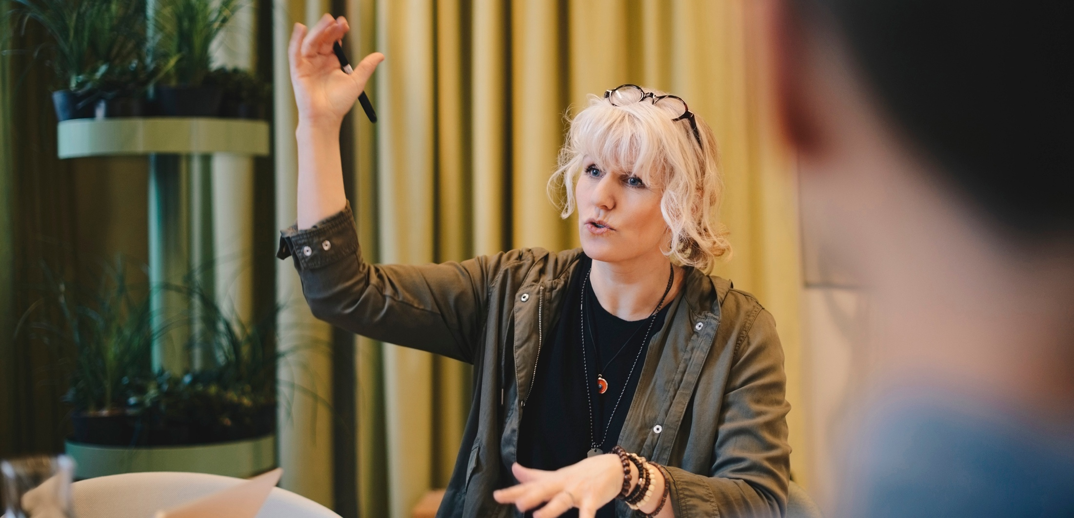
HÄR
FÅR DU
UTRYMME
Här finns visioner om ett liv med livskvalitet
Här finns höga ambitioner och långsiktiga mål
Här finns tydliga processer och metoder
Här finns en lärande och stöttande kultur
Här är vi på väg mot en urban stad och regional stadskärna
Här är vi trygga, flexibla och prestigelösa
Här utgår vi från medborgaren
Här uppskattar vi olika perspektiv
Här involverar vi varandra
Här måste och gör medarbetare skillnad
Här drivs vi av utmaningar
Här vill vi ligga i framkant
Notes:
VÅRT ERBJUDANDE:
Vårt löfte till medarbetare och framtida kollegor är att vi har satt fokus på utveckling och idéarbete.
Tid för utveckling. Rum för idéer.
Vi är engagerade, ser möjligheter och lär av varandra i vardagen.
Vi vill också att alla ska förstå att nya tankar är avgörande för att lyckas.
Hos oss finns rum för idéer och en kultur där alla kan inspireras till att delta i utvecklingsarbetet.
Kort sagt: Vi vill att alla som arbetar i kommunen ska drivas av en vilja att utveckla och utvecklas.
Förmåner:
Det är viktigt för oss hur du trivs och att du har möjlighet till ett arbetsliv som håller i längden.
Förutom trygghet och utveckling kan vi erbjuda våra anställda bra villkor.
Bra kompletteringar på den allmänna pensionen
Bra villkor för försäkringar
Förmånligt tillägg till föräldrapenningen
Ofta möjlighet till flextid eller semesterväxling
Bra möjligheter för att kunna arbeta på distans
Bidrag till friskvård samt en förmånsportal
Eget gym i kommunhuset
Möjlighet att hyra personalcykel
Observera att beroende av anställningsform och vilket avtalsområde kandidaten tillhör, kan förmånerna skilja sig något åt.
Utöver dessa förmåner har vi ett omfattande utvecklingsprogram för nya chefer samt en ledarakademi där medarbetare med chefspotential får möjlighet att utvecklas till sin första chefsroll.

Slide 6

Har du idéer för framtiden? Vill du se resultat? Drivs du av utmaningar?
Då vill vi gärna att du blir en av oss.
Här får du utvecklas tillsammans med kollegor som har högt ställda mål
och vill göra skillnad redan idag. Vi stöttar och sporrar varandra för att Haningebon ska få en tillvaro med hög livskvalitet.
Vi har sjösatt de största och mest ambitiösa förändrings-projekten i vår kommunala historia. Det arbetet pågår just nu och i decennier framöver.
Det blir mer stad, bättre kommunikationer, skolor och omsorg. Större fokus på kultur och natur. Ökad dialog och trygghet. Kort sagt: vi vill skapa ett urbant, innehållsrikt och hållbart samhälle. Det ställer höga krav på oss som arbetar i kommunen. Därför behöver vi dig som gillar både visioner och konkret vardag – 20 minuter från Söder.
Är du redo för höga förväntningar i en prestigelös kultur?
Då är du välkommen till oss. Vi har tid för utveckling och rum för idéer.
Notes:
VÅR KOMMUNIKATION:
Det här är vårt erbjudande till våra anställda och till dig som är intresserad av oss som arbetsgivare.
Det är helt enkelt så här vi ser på oss själva och på dig som söker dig till oss.

Slide 7


VI PÅ SOCIAL- OCH ÄLDREFÖRVALT-NINGEN
Notes:
(MÖJLIGHET TILL EGEN BILD)
Till dig som är ansvarig för en rekrytering:
Här kan du lägga in en egen sida som har direkt koppling till just ditt arbetsområde, och sådant som är aktuellt för just den här rekryteringen. Kanske kan rubrikerna nedan ge idéer till material som du kan komplettera med.
Det här söker vi
Det här innebär tjänsten
Det här är din plats i organisationen
Här är din (fysiska) arbetsplats
Det här är din avdelning
De här utmaningarna väntar dig
De här karriärvägarna finns

